Slide 1
python 第三章 选择

Slide 2
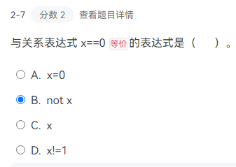
等价的意思是：x取任意的值，两个表达式同真同假，那么就是等价。
当x为0时，x==0和not x都为真；当x为非零时， x==0和not x都为假。

Slide 3
语句print('x=${:7.2f}'.format(123.5678))执行后的输出结果是（ ）。
选项中的□代表空格。
C.
x=$□123.57
四舍五入
print('{:7.2f}{:2}'.format(101/7,101%8))的运行结果是（ ）。
B.
□□14.43□5（□代表空格）

Slide 4
x=5.6
f'the value of x is {x:7.3f}'
值是（ ）。
print(10, 30, 50, 70, sep=',', end='.')
输出结果是（ ）。
A.
'the value of x is □□5.600'
D.
10,30,50,70.

Slide 5
7-8 分段函数
如果 第一句
x = eval(input())
出现一个测试点错误
x = float(input())
if x < 0 :
y = 0
elif x < 5 :
y = x
elif x < 10 :
y = 3 * x - 5
elif x < 20 :
y = 0.5 * x - 2
else :
y = 0
print(y)
输入x，x为实数
原因：例如，输入数据为8，
x = eval(input())
x 是整数形式，y = 3 * x – 5得到整数19而非实数，打印出y的时候是19，而不是19.0。标准答案是19.0。与测试数据19.0不一致。

Slide 6
python 第三章 选择
7-6 超速处罚
输入在一行中给出2个正整数，分别对应车速和限速，其间以空格分隔
a, b = input().split()
a = int(a) #车速
b = int(b) #限速
计算超速的百分比x，其它方法容易有浮点数误差导致测试点无法通过
输出复制题目中的提示信息，以免出错

Slide 7
达到或超出本车道限速的10%则处200元罚款；若达到或超出50%，就要吊销驾驶证
#精确到整数输出时指定小数点后0位，自动四舍五入
或者在第一条语句后面添加
x = int(x)向下取整也可以，
但这里要用整型格式输出
x = (a-b)/b * 100 #x是超速的百分比
# x = int(x)
if x < 10:
print('OK')
elif 10 <= x < 50:
print('Exceed {:.0f}%. Ticket 200'.format(x))
else: # x >= 50
print('Exceed {:.0f}%. License Revoked'.format(x))

Slide 8
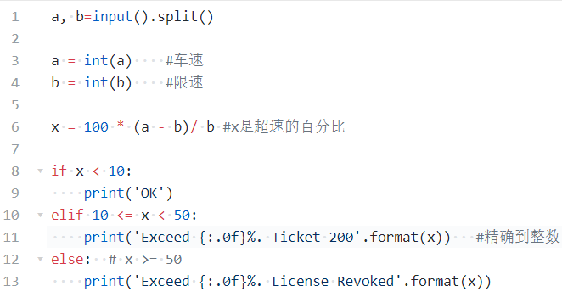

Slide 9
7-9 求方程的解
系数a, b, c 为实数
嵌套的分支判断
如果方程有2个不等实根，则一起输出(使用空格分开)
if a == 0: #a等于零有两种情况
if b == 0:
else: # b !=0
else: #a !=0 a不等于零有三种情况
if delta==0:
elif delta>0:
else: #delta<0 :

Slide 10
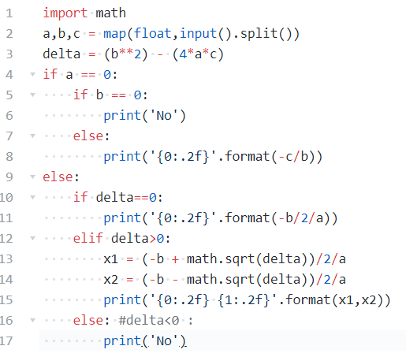
多分支的嵌套
因为a是浮点数，
a == 0 改为：abs(a) < 1E-6
下同

